Slide 1
Corso di formazione: Sopravvivere al digitale
Modulo 6 - Una vita senza schermi per una salute migliore
www.survivingdigital.eu

Slide 2
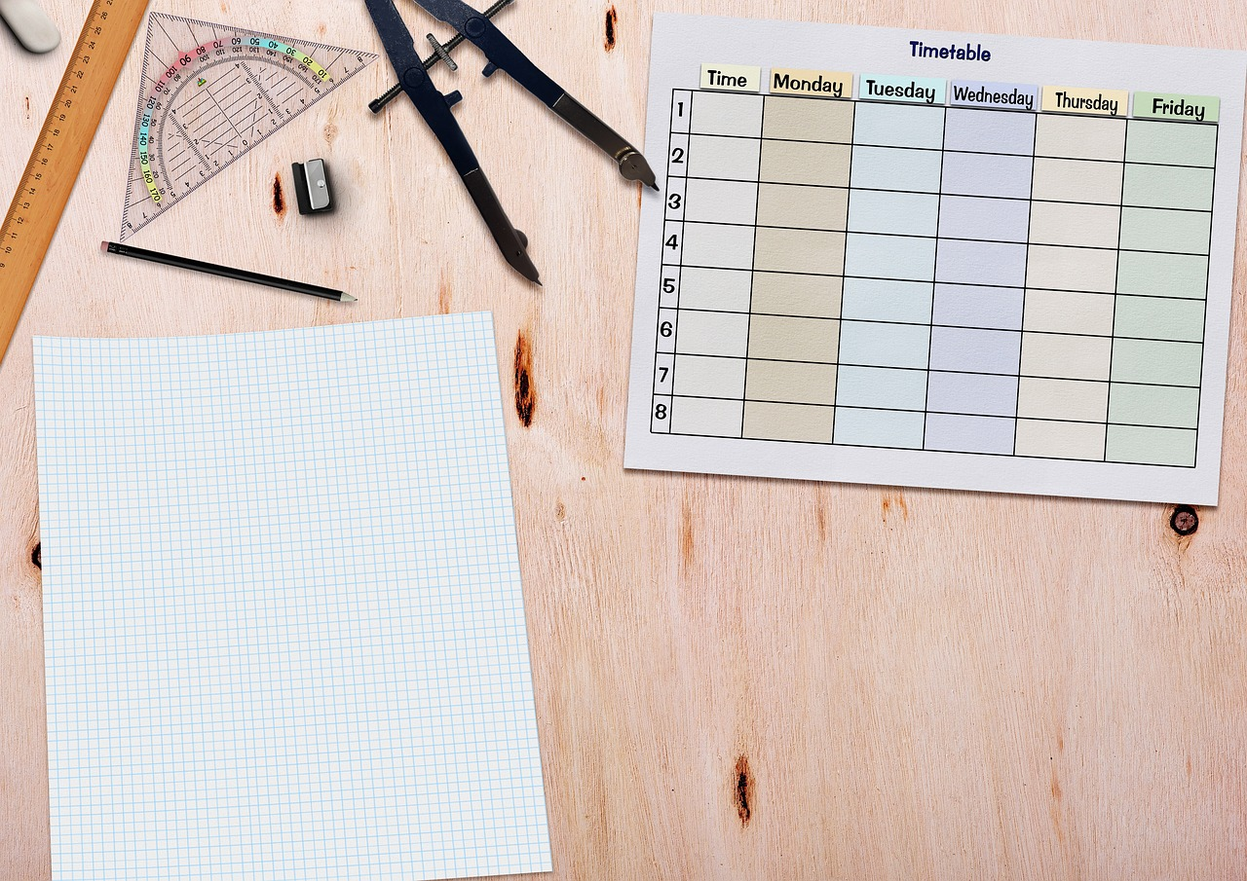
Introduzione
Obiettivi
Competenze affrontate e risultati di apprendimento
Conoscenze teoriche
Tecniche
Casi studio e attività
Suggerimenti e consigli

Slide 3
Introduzione
Gli schermi sono diventati una parte essenziale della nostra vita quotidiana. Sono i nostri strumenti di lavoro, comunicazione, svago, gioco e apprendimento. Sono anche ottimi veicoli per gli scambi familiari e la scoperta del mondo. Ma prima dei 2 anni, gli schermi non offrono nulla. Non soddisfano i bisogni fondamentali dei bambini piccoli. Eppure gli schermi fanno parte dell'ambiente del bambino. Si potrebbe pensare che sia pratico dare uno schermo a un bambino per calmarlo, tenerlo occupato, farlo smettere di piangere... Siamo anche portati a credere che gli schermi renderanno i bambini intelligenti e che esporli alla tecnologia digitale fin da piccoli li aiuterà a padroneggiare questi strumenti. Ma tutto questo non è vero, anzi!

Slide 4
Introduzione
Da alcuni anni, molti professionisti della salute e dell'educazione hanno lanciato un allarme, supportato da numerosi studi scientifici. La vita dei bambini molto piccoli è invasa dagli schermi, che a volte lasciano troppo poco spazio alle esperienze concrete e alle interazioni con adulti disponibili che sono così essenziali in questa fase della loro vita.
L'uso improprio degli schermi (troppo a lungo, troppo spesso e senza supporto) da parte dei bambini molto piccoli può avere ripercussioni sulla loro salute e sul loro sviluppo a breve termine, ma anche a lungo termine (disturbi del sonno, sovrappeso, ritardi nel linguaggio, ritardi psicomotori, difficoltà di concentrazione, difficoltà di apprendimento a scuola, ecc.)
Fortunatamente, identificare precocemente l'uso eccessivo degli schermi e fornire ai genitori un supporto può aiutarli a ristabilire uno sviluppo normale.

Slide 5
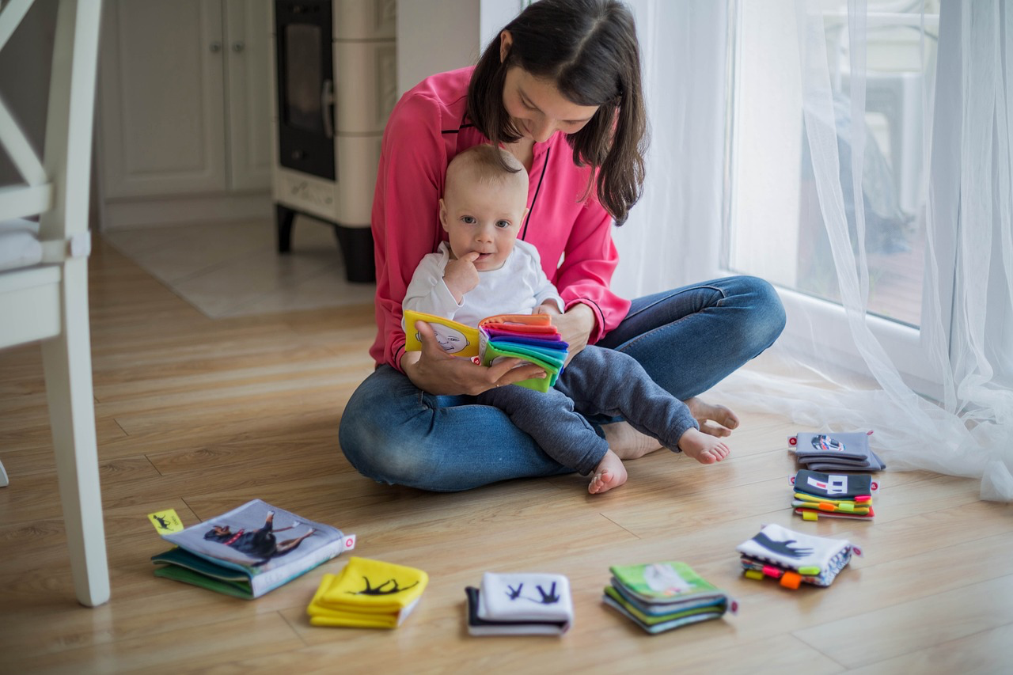
Obiettivi
Affrontare il tema dei bambini e degli schermi significa anche esaminare il rapporto tra gli adulti e gli schermi, considerando che gli stessi schermi stanno diventando una parte sempre più importante della nostra vita. Monopolizzano la nostra attenzione, facendo interrompere le nostre attività. Quando nasce un bambino, quindi, non è sempre facile cambiare le nostre abitudini e questo può interrompere il rapporto genitore-figlio che si dovrebbe invece sviluppare. Ma la consapevolezza dell'impatto degli schermi è ben lungi dall'essere una realtà nella mente di tutti.
L'obiettivo di questo modulo è quello di aumentare la consapevolezza dei rischi della tecnologia digitale, sostenere i professionisti a disporre di risorse per aiutare i genitori e suggerire alternative adeguate.
L'obiettivo non è assolutamente quello di giudicare i genitori o di farli sentire in colpa, ma di utilizzare questo strumento per raggiungere le raccomandazioni dell'Organizzazione Mondiale della Sanità: vietare l'esposizione agli schermi per i bambini sotto i 2 anni e limitarla il più possibile tra i 2 e i 3 anni.

Slide 6
Competenze trattate
01
Alfabetizzazione digitale: Comprendere il rischio e l'impatto della sovraesposizione agli schermi per i professionisti
02
Competenze genitoriali: Conoscenza delle possibili alternative da fornire ai genitori con una guida
03
Capacità di auto-interrogarsi sul comportamento degli adulti: per migliorare l'ambiente e la salute dei bambini
04
Abilità comunicative: supportare i professionisti ad affrontare le sfide dei genitori per sviluppare una relazione positiva tra genitori e figli.
05
Abilità creative: professionisti di supporto per aiutare i genitori ad avere attività manuali e creative e a scoprire nuove passioni!

Slide 7
Quali sono i risultati dell'apprendimento?
Comprendere i rischi potenziali e le conseguenze della sovraesposizione agli schermi sulla salute e sullo sviluppo, in particolare nei bambini piccoli.
Riconoscere i segnali dell'eccessivo tempo trascorso sullo schermo e identificare le strategie per gestire e ridurre efficacemente l'uso dello schermo.
Acquisire la conoscenza di attività e risorse alternative che promuovono uno sviluppo e un impegno sani per i bambini piccoli, senza affidarsi agli schermi.
Sviluppare le capacità di stabilire limiti adeguati al tempo trascorso sullo schermo e di creare un ambiente digitale equilibrato per i bambini, tenendo conto della loro età e delle loro esigenze di sviluppo.
Migliorare le capacità di comunicazione e di costruzione di relazioni con i bambini, favorendo interazioni ed esperienze significative che privilegiano l'impegno nella vita reale rispetto all'intrattenimento sullo schermo.

Slide 8
Conoscenze teoriche
I primi anni di vita del bambino sono fondamentali per lo sviluppo del cervello, con la formazione di migliaia di connessioni sinaptiche tra i neuroni.
L'eccessiva esposizione allo schermo può portare alla perdita di connessioni sinaptiche essenziali, ostacolando il corretto sviluppo del linguaggio, della comunicazione, delle capacità motorie e della risoluzione dei problemi.
Per promuovere la plasticità cerebrale, i bambini piccoli dovrebbero essere tenuti lontani dagli schermi e fare invece esperienze diverse con gli adulti.
La manipolazione di oggetti, l'osservazione, l'imitazione e la risoluzione di problemi sono attività essenziali per preservare e arricchire le connessioni sinaptiche.
Gli schermi ostacolano l'esplorazione attiva e i bambini hanno bisogno di scoperte proattive, interazione con gli altri e stimolazione sensoriale per un corretto sviluppo.
Gli schermi non devono essere usati per calmare i bambini; è invece fondamentale avere un adulto disponibile che li aiuti a gestire le emozioni.
L'attività fisica, come il movimento, la corsa, i salti e i giochi all'aperto, contribuisce a uno sviluppo sano e fornisce un ambiente arricchente.
Comprendere i limiti dell'uso eccessivo degli schermi permette ai genitori e a chi si occupa di loro di creare un ambiente accogliente che promuova uno sviluppo sano al di là degli schermi.

Slide 9
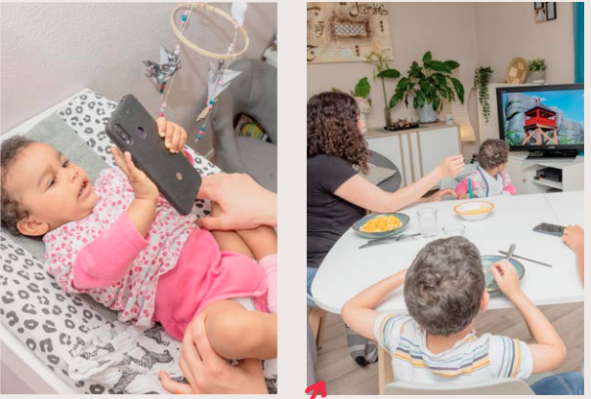
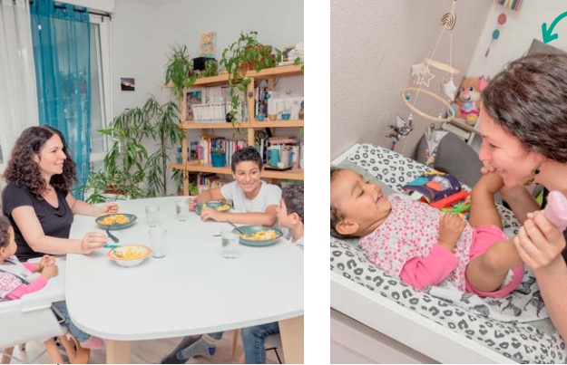
Tecnica del fotolinguaggio per coinvolgere i professionisti
Il fotolinguaggio si riferisce all'uso di fotografie o immagini come forma di comunicazione visiva per trasmettere messaggi, evocare emozioni e stimolare discussioni. Nel contesto della sensibilizzazione dei genitori sull'impatto negativo degli schermi, il fotolinguaggio può essere uno strumento potente per sensibilizzare e stimolare le conversazioni su questo tema.
Per sensibilizzare i genitori, si può creare una raccolta di fotografie accuratamente curate, che mostrino i vari impatti negativi dell'uso eccessivo degli schermi sui bambini. Queste fotografie possono raffigurare scenari come bambini isolati e incollati agli schermi, mancanza di interazione con gli altri, attività fisica limitata e disconnessione emotiva. Rappresentando visivamente queste conseguenze, il linguaggio fotografico può comunicare efficacemente i rischi e le conseguenze potenziali in modo convincente e stimolante. Vedi esempi qui.

Slide 10
Tecnica di foto-langage
Una mostra di queste immagini può servire ai genitori come piattaforma per affrontare il tema in modo più approfondito. La visione collettiva delle fotografie può creare un forte impatto visivo, evocando emozioni e stimolando la riflessione. La mostra può essere accompagnata da materiali informativi, tra cui statistiche, risultati di ricerche e opinioni di esperti sugli effetti negativi della sovraesposizione allo schermo. Queste informazioni supplementari possono sostenere ulteriormente i messaggi visivi e fornire una comprensione più completa del problema.
La mostra può anche essere integrata da componenti interattive, come discussioni guidate, laboratori o tavole rotonde. Queste attività possono incoraggiare i genitori a condividere le loro esperienze, preoccupazioni e intuizioni sull'uso dello schermo e sul suo impatto sui figli. Possono fornire uno spazio sicuro per un dialogo aperto, consentendo ai genitori di imparare gli uni dagli altri, scambiare prospettive ed esplorare strategie alternative per la gestione del tempo trascorso sullo schermo.

Slide 11
Risorse e casi studio
Caso di studio 1: Zero Screen
Gruppo target: Genitori e assistenti di bambini piccoli (bambini piccoli e in età prescolare)
Obiettivi: sensibilizzare genitori e assistenti sui potenziali impatti negativi dell'eccessiva esposizione allo schermo sui bambini piccoli.
Il progetto sottolinea l'importanza di creare un ambiente privo di schermi per i bambini da 0 a 6 anni e incoraggia attività alternative che promuovano uno sviluppo sano.
Il progetto fornisce informazioni, risorse e supporto a genitori e assistenti attraverso vari canali, tra cui workshop, conferenze, materiale online e collaborazioni con organizzazioni locali.

Slide 12
Risorse : Casi studio Zero Screen
Impatto/Risultati: il progetto ha avuto un impatto significativo sulla comunità di Bordeaux. Ha contribuito ad aumentare la consapevolezza dei genitori e di chi si occupa di loro sui potenziali effetti negativi dell'eccessiva esposizione allo schermo sullo sviluppo dei bambini. Attraverso workshop e risorse, i genitori hanno acquisito conoscenze e strumenti pratici per limitare il tempo trascorso davanti agli schermi e per coinvolgere i loro figli in attività prive di schermi che favoriscono la loro crescita cognitiva, fisica e socio-emotiva. Il progetto ha anche favorito un senso di comunità e collaborazione tra i genitori, creando una rete di sostegno in cui condividere esperienze, idee e sfide legate alla gestione del tempo trascorso davanti allo schermo.
Riferimenti online:
Guida per i genitori francesi : Https://www.calameo.com/read/001480121cb4f78e64c68

Slide 13
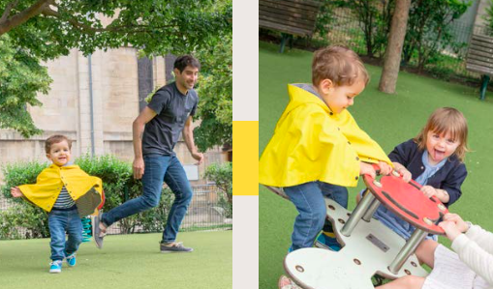
Risorse
Caso Studio 2: sfida di 10 giorni senza schermo
Gruppo target: bambini, genitori e professionisti
Obiettivi:
Sensibilizzazione: Educare i bambini, i genitori e i professionisti sugli effetti dell'eccessivo tempo trascorso sullo schermo su vari aspetti dello sviluppo, come il linguaggio, la comunicazione, le capacità motorie e la risoluzione dei problemi.
Cambiamento di comportamento: Incoraggiare i partecipanti a ridurre il tempo trascorso sullo schermo e a dedicarsi ad attività alternative, come giocare all'aperto, attività culturali e artigianali.
Collaborazione: Creare un'esperienza collettiva e promuovere la collaborazione tra i partecipanti, comprese le scuole, le famiglie e i professionisti, per sostenersi a vicenda nell'attuazione della sfida e condividere idee e risorse.

Slide 14
Risorse : 10 giorni di sfida senza schermo Caso studio
Impatto/Risultati: impegnandosi in attività alternative, i partecipanti hanno sperimentato i benefici di una riduzione dell'uso dello schermo, come il miglioramento della comunicazione, l'aumento dell'attività fisica e il miglioramento delle interazioni familiari.
La Sfida dei 10 giorni senza schermi, lanciata nel 2003 da Jacques Brodeur del Québec, ha dimostrato la sua validità in Francia e la sperimentazione a Bordeaux nel 2019 e nel 2022 ha confermato il valore aggiunto di questa iniziativa.
I partner e i genitori che hanno partecipato alla sfida sono unanimi: i dieci giorni senza schermi aiutano a delineare meglio il confine tra gli schermi che forniscono servizi e quelli che schiavizzano. E i benefici in termini di clima scolastico, sonno e legami familiari più stretti sono reali. Il 70% degli insegnanti è pronto a ripetere l'esperimento.
La sfida punta i riflettori su attività semplici e divertenti per mantenere l'attività fisica, ridurre la sedentarietà e preservare il tempo e la qualità del sonno.
RISULTATI a Bordeaux:
Nel 2022, un sondaggio condotto tra i bambini ha dato risultati molto positivi:
Il 40% ha dormito meglio
L'85% ha trascorso più tempo a giocare e a chiacchierare con le proprie famiglie
L'86% ha ridotto il tempo trascorso davanti allo schermo
Nel 2019, in un sondaggio condotto tra i genitori due mesi dopo la sfida, il 75% dei genitori ha dichiarato che il consumo di schermi da parte dei loro figli era diminuito.
Riferimenti online:
Francese : https://www.bordeaux.fr/p152867/defi-10-jours-sans-ecran
Inglese
https://10jourssansecrans.org/en/page/2/?et_blog

Slide 15
Attività 1: Sfida di 10 giorni senza schermi
Durata stimata: 10 giorni Materiali necessari: Foglio di punti grigliati (fornito come download in formato PDF), accesso alla piattaforma di comunicazione online per consentire ai partecipanti di registrare i propri progressi e interagire tra loro.
Istruzioni:
Introducete la sfida come un gioco collettivo. Spiegate che ogni partecipante guadagnerà punti per la propria squadra (classe) ogni volta che si asterrà dall'uso degli schermi in determinati periodi della giornata.
Sottolineare la natura volontaria della partecipazione, consentendo agli individui di adattare la sfida in base alle proprie circostanze.
Fornite ai partecipanti il foglio con la griglia dei punti per tenere traccia dei loro progressi. Spiegate che i punti saranno contati ogni giorno in classe (o virtualmente per i partecipanti online).
Incoraggiare i partecipanti a impegnarsi in varie attività durante la sfida, come giocare, scambiare idee, partecipare a sport, fare gite culturali e trascorrere del tempo di qualità con la famiglia e gli amici.
5. Durante i 10 giorni, incoraggiate i partecipanti a condividere le loro esperienze, sfide e successi. Questo favorirà un senso di partecipazione collettiva e fornirà una rete di supporto.
6. Al termine della sfida, favorire una sessione di riflessione in cui i partecipanti possano discutere l'impatto della libertà dallo schermo sulla loro vita quotidiana, le attività alternative che hanno apprezzato e le eventuali intuizioni acquisite.
7. Concludere l'attività riassumendo gli obiettivi raggiunti: sensibilizzare l'opinione pubblica sull'influenza dello schermo, promuovere attività alternative e fornire alle famiglie strumenti per un uso positivo e controllato dello schermo.

Slide 16
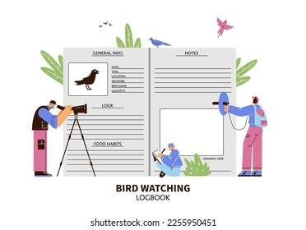
Attività 2: Diario dell'avventura nel quartiere
Obiettivo: l'obiettivo principale dell'attività "Diario dell'avventura nel quartiere" è incoraggiare le famiglie a esplorare e a impegnarsi in attività senza schermi all'interno del proprio quartiere. Creando un diario che raccoglie una serie di attività, come eventi culturali, avventure all'aperto, artigianato ed esperienze nella natura, gli studenti avranno una risorsa che li ispirerà a evitare gli schermi e ad abbracciare forme alternative di intrattenimento. Attraverso questa attività, i partecipanti metteranno in pratica le capacità di ricerca e organizzazione, scopriranno le opportunità locali e promuoveranno un senso di impegno nella comunità.
Durata stimata: L'attività può essere completata nel corso di una settimana o più, a seconda della disponibilità di eventi locali e del livello di dettaglio desiderato nel diario. I materiali necessari includono carta o un documento digitale per la creazione del diario, utensili per scrivere o strumenti digitali per registrare le informazioni, accesso a Internet o a risorse della comunità per ricercare le attività del quartiere e materiale artigianale opzionale per personalizzare il diario.

Slide 17
Istruzioni
1 .Iniziare introducendo il concetto di "Diario dell'avventura di quartiere".
2. Spiegare le sezioni del diario di bordo, come le attività culturali, l'aria aperta, l'artigianato e la natura. Discutere lo scopo di ogni sezione
3. Incoraggiare i partecipanti a ricercare e raccogliere informazioni su eventi, attrazioni e risorse nel loro quartiere. Questo può essere fatto attraverso ricerche online, bacheche della comunità, giornali locali o contattando le organizzazioni locali.
4. Istruire i partecipanti a organizzare le informazioni raccolte nelle sezioni appropriate del loro diario di bordo. Possono includere dettagli come le date degli eventi, i luoghi, le descrizioni, le informazioni di contatto e qualsiasi altra nota o raccomandazione.
5. I partecipanti possono essere creativi e personalizzare il loro diario di bordo aggiungendo illustrazioni, fotografie o elementi decorativi che riflettono lo spirito del quartiere.
6. Una volta completato il diario di bordo, incoraggiate i partecipanti a condividerlo con altri e ad aggiornarlo regolarmente con nuove attività, raccomandazioni ed esperienze.

Slide 18
Consigli e suggerimenti per i professionisti
01
Insegnare alle famiglie i 4 periodi "senza schermo" - concetto di Sabine Duflo
02
Mattine senza schermi: promuove un approccio più concentrato e consapevole alle attività quotidiane.
03
Pasti senza schermi: incoraggia le persone a essere pienamente presenti e impegnate durante il pasto, favorendo una migliore comunicazione.
04
Stanze senza schermo: Non nella stanza dei bambini
05
Andare a letto senza schermi: Creare una routine per andare a letto senza schermi può favorire una migliore qualità del sonno e il benessere generale.

Slide 19
Fine del modulo
Grazie per aver letto questo modulo e speriamo che vi sia piaciuto e che abbiate appreso informazioni utili. Questo modulo fa parte del corso di formazione Surviving Digital; gli altri moduli sono disponibili sul nostro sito web. Tenetevi aggiornati sul progetto seguendoci sui nostri canali social!
www.survivingdigital.eu

